Slide 1
К ВОПРОСУ ОБ ОБОСНОВАНИИ ВАРИАНТОВ ТЕРРИТОРИАЛЬНОГО РАЗВИТИЯ ОСТРОВА РУССКИЙ
Сологуб Елена Владимировна
Магистрант направления 380406 «ТОРГОВОЕ ДЕЛО», ВГУЭС
Научный руководитель
КИМ АНГЕЛИНА ГЕОРГИЕВНА,
К.Э.Н., профессор кафедры международного маркетинга и торговли, ВГУЭС

Slide 2
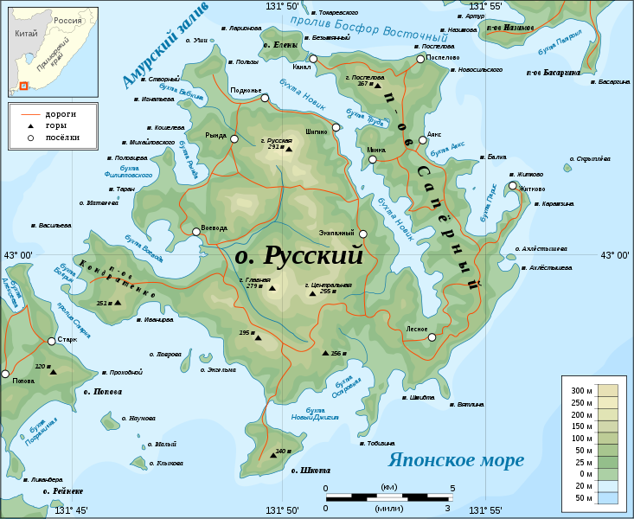
Варианты основных направлений развития острова Русский
Новая туристическая зона
Особая экономическая зона (ОЭЗ) туристско-рекреационного типа с инновационным уклоном
Территория опережающего развития (ТОР)
Кластер-наукоград
Инновационный центр с мощным научно-исследовательским потенциалом

Slide 3
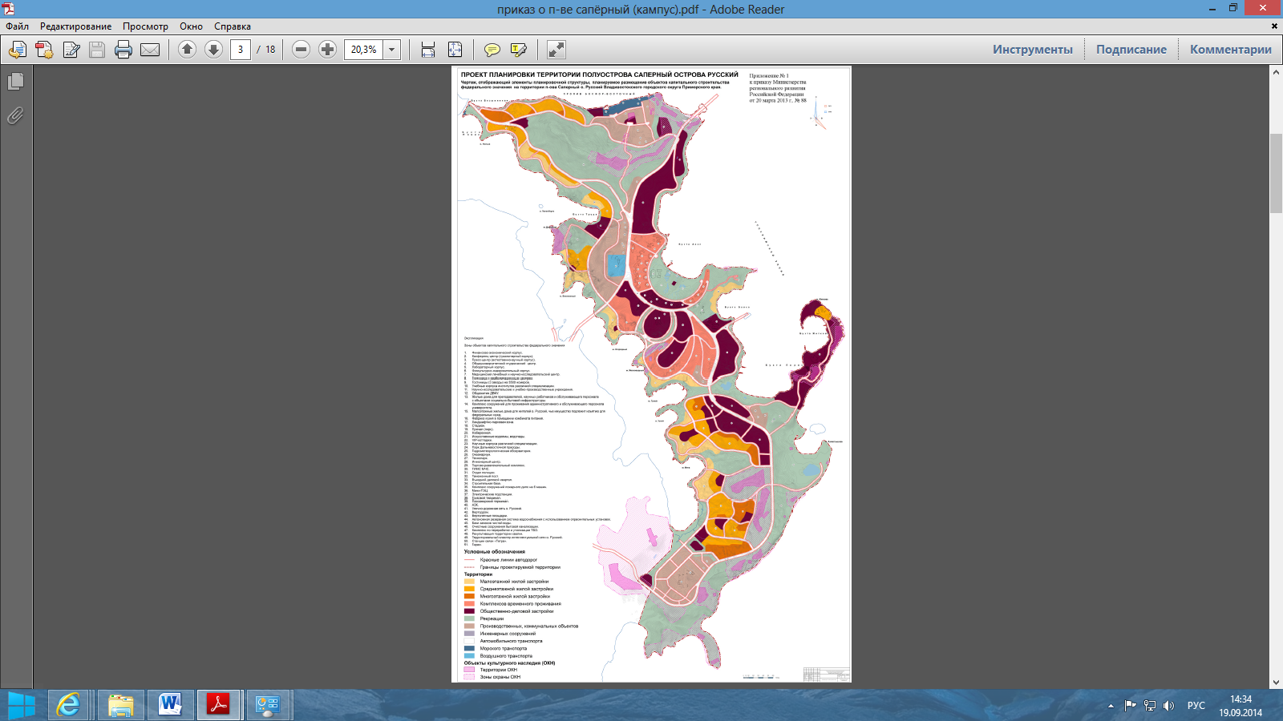
Проект планировки территории полуострова Сапёрный острова Русский Владивостокского городского округа
Территория, выделенная
в 2013 г.
Министерством регионального развития для строительства торгово-развлекательного центра
Кампус ДВФУ

Slide 4
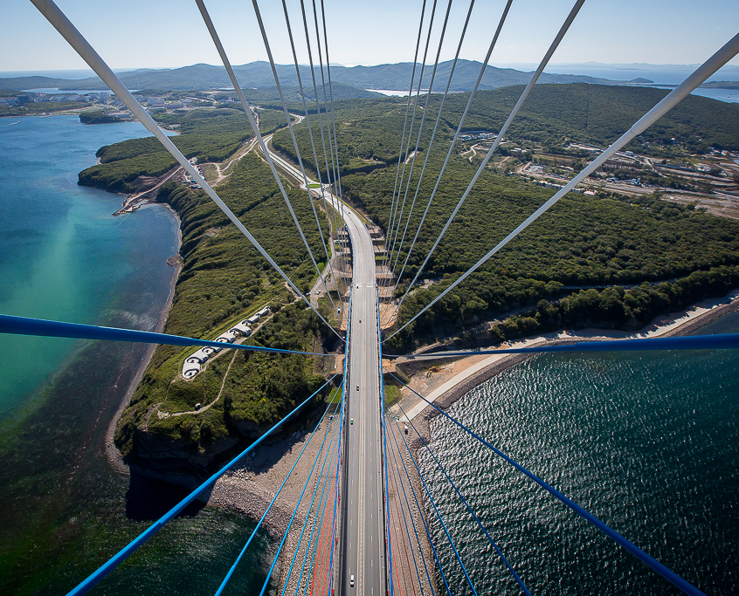
Основные потребности, которые будет удовлетворять торгово-рекреационный центр
Отдых
Рекреация
Развлечение
Оздоровление
Питание
Шоппинг
Сервисное обслуживание

Slide 5
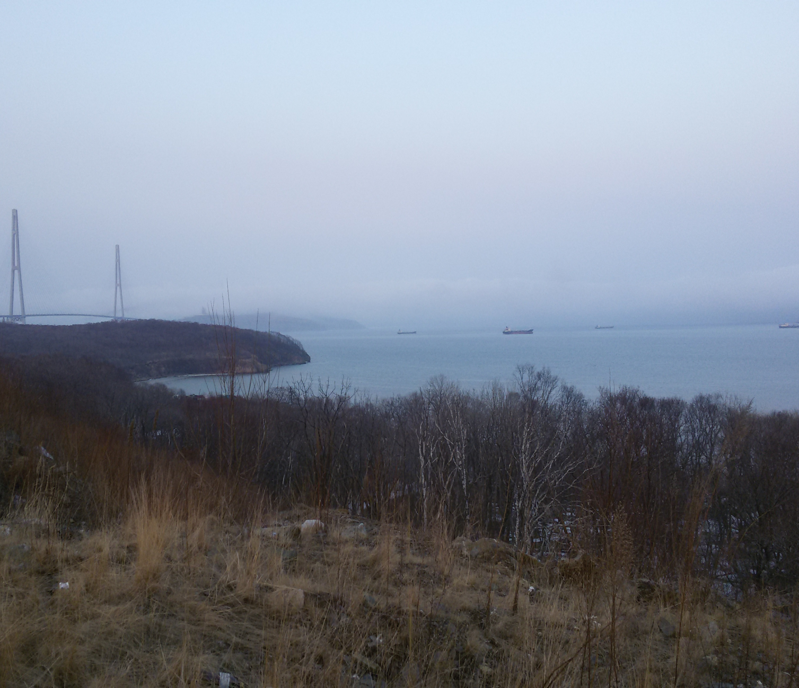
Алгоритм реализации проекта по созданию торгово-рекреационного комплекса
№ | Этап
1 | Определение места размещения комплекса
2 | Анализ рекреационного потенциала территории
3 | Оценка аттрактивности территории
4 | Учёт ограничений территории для осуществления туристско-рекреационной деятельности
5 | Применение метода сравнительного анализа
6 | Определение размера, профиля и времени функционирования комплекса
7 | Деление общественно-рекреационных пространств на блоки
8 | Составление архитектурного проекта

Slide 6
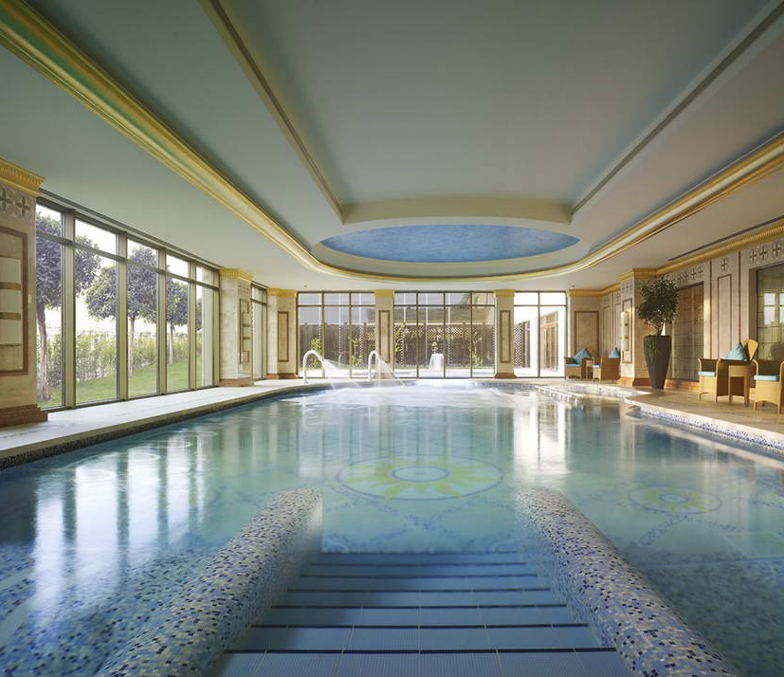
Ключевые моменты, которые необходимо реализовать для эффективного функционирования торгово-рекреационного центра
Использование потенциала территории
Учет передового опыта развития подобных дестинаций
Обеспечение максимально полного удовлетворения запросов целевой аудитории

Slide 7
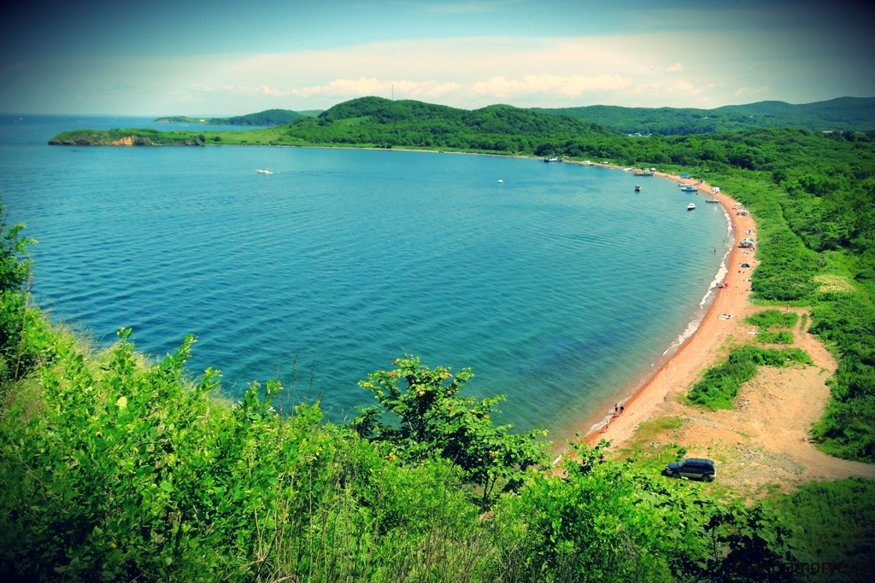
БЛАГОДАРИМ ЗА ВНИМАНИЕ!

